Slide 1
从Kaggle比赛深入数据科学 ——决策树
臧老师

Slide 2
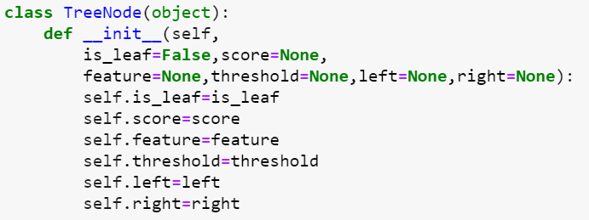
1. 决策树基础复习
我们已经介绍过如下内容：
决策树表达的关系：与线性模型不同，决策树表达的是一系列if/else关系
二叉树：要求所有特征都是数值型而非类别型（numerical/categorical）只基于一个阈值分成两支，一个特征可以前后反复使用多次
决策树节点的要素与python实现：
决策树的组织：left和right分别指向两个子节点
决策树预测函数的实现：使用递归写法

Slide 3
2. 决策树的分裂原则
分裂原则：每次根据一个特征、一个阈值，将数据分成两份，然后再对每一份数据进行下一层的分裂
分裂点搜索方法：扫描所有特征、所有可能分裂点，从中选取最佳分裂点
可能分裂点的定义：将特征值去重后，从小到大排序，取每个相邻数值的均值
例子：找出右侧示例数据中的所有可能分裂点
特征1 | 特征2 | 标签
1 | 3 | 6
1 | 1 | 3
1 | 2 | 2
1 | 2 | 3
2 | 1 | 4
3 | 2 | 2
3 | 2 | 2
3 | 1 | 2

Slide 4


2. 决策树的分裂原则
分裂点选择标准：损失函数最小化
回归树：最小二乘（等价于正态分布的极大似然估计）
分类树：最小化交叉熵（等价于伯努利分布的极大似然估计）
也有其他分裂标准可供选择，如基尼系数

Slide 5
2. 决策树的分裂原则
何时停止分裂？
不能继续分裂的情况：
节点中只有一个样本
所有样本的特征均一致（标签不一定不一致）
课堂练习：计算出基于右侧示例样本生成的决策树
特征1 | 特征2 | 标签
1 | 3 | 6
1 | 1 | 3
1 | 2 | 2
1 | 2 | 3
2 | 1 | 4
3 | 2 | 2
3 | 2 | 2
3 | 1 | 2

Slide 6
3. 决策树控制过拟合的方式
一般来说，为了控制过拟合，还设定如下参数：
max_depth: 最大树深
min_sample_split: 节点样本如果小于该数值，则不再细分
gamma: 最小增益（损失函数减小的量）

Slide 7
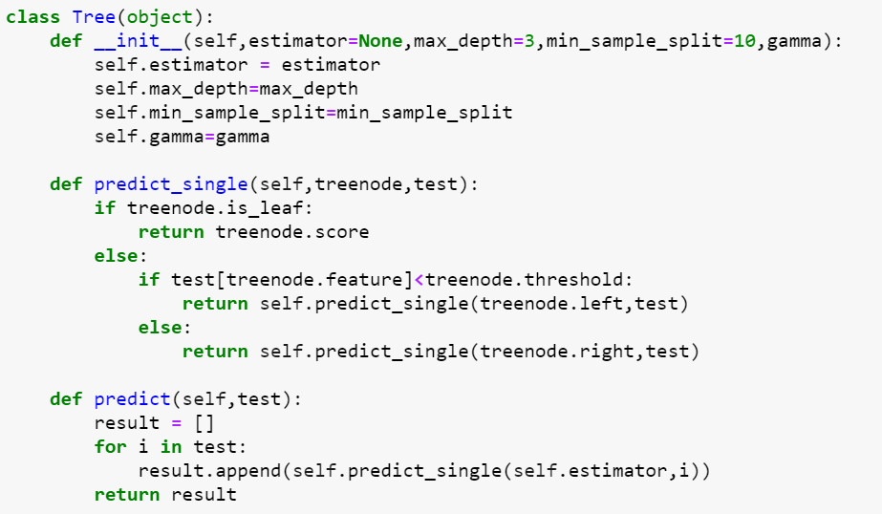
4. 回归树的实现
第一步：先建立一个决策树类，将上节课实现的预测函数predict加入其中
注：习惯Top-Down的思路，先实现predict，后实现predict_single

Slide 8
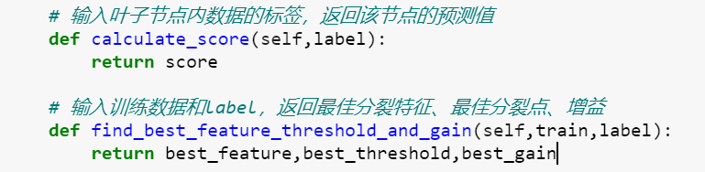
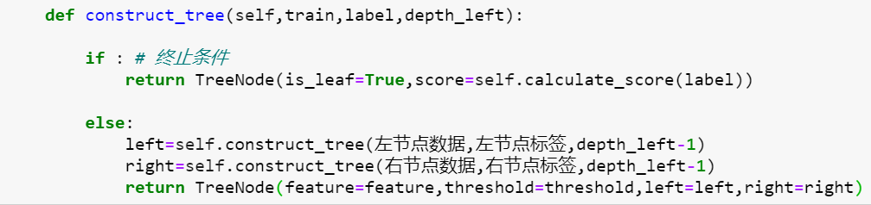
4. 回归树的实现
第二步：基于Top-Down的思路，实现决策树构造算法
假设已经实现了以下method：
思路：使用递归方法构建决策树

Slide 9

4. 回归树的实现
第三步：填补以下method：
假设已经实现以下method：

Slide 10

4. 回归树的实现
第四步：填补以下method：
已经实现以下method：
填补后，一个完整的回归树模型就实现完成！
作业：实现一个用于二分类问题的分类树

